Slide 1
Brandwonden https://brandwondenstichting.nl/

Slide 2
Eerste hulp bij brandwonden
•Koel met lauw water
•Koel alleen de wond
•Doe de luier uit
•Bel de dokter
•Smeer niets op de wond
•Bedek met steriel verband
•Geef geen eten of drinken
•Laat rechtop zitten

Slide 3
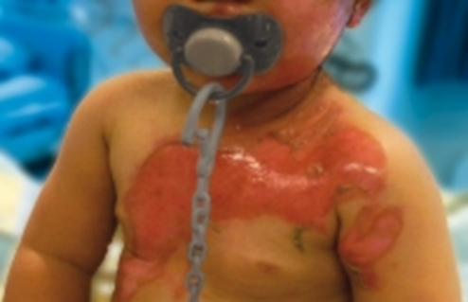
Brandwonden
Een brandwond is een gedeeltelijke of een volledige beschadiging van de huid die wordt veroorzaakt door inwerking van warmte, een chemische stof of elektriciteit gedurende een bepaalde tijd, boven een bepaalde temperatuur.
https://brandwondenzorg.nl/wat-zijn-brandwonden/

Slide 4
Gevolgen voor de huid
De huid is uw grootste orgaan en beschermt tegen infecties en regelt de lichaamstemperatuur en het vocht in uw lichaam.
Uw huid is opgebouwd uit twee lagen: de opperhuid (epidermis) en de lederhuid (dermis). Onder de huid zit de onderhuidse vetlaag.

Slide 5
Gaat de huid stuk, dan ontstaat er een wond. Gaat die huid stuk door warmte (vlammen, hete vloeistoffen) elektriciteit of een chemische stof, dan ontstaat er een brandwond.
Een brandwond is dus een gedeeltelijke of volledige beschadiging van de huid.

Slide 6
Ernst van de Brandwond
Afhankelijk van:
de grootte
diepte,
plaats
leeftijd
oorzaak
bijkomende letsels.
Het lichaam kan de opperhuid wel herstellen, maar als de lederhuid is verloren, dan komt die niet meer terug.

Slide 7
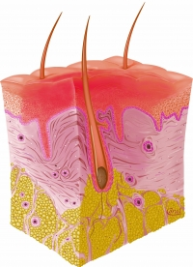
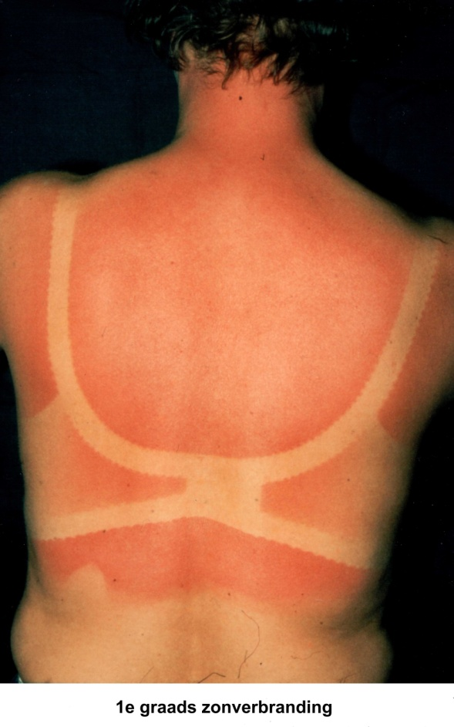
Eerste graadsverbranding
Bij een eerstegraads verbranding is de (opper)huid nog niet beschadigd. Bij een eerstegraads verbranding is de huid:
rood
droog
pijnlijk
soms wat opgezwollen
Deze verschijnselen zijn het beste te vergelijken met die van een ontsteking. Een typisch voorbeeld van een eerstegraads verbranding is een zonverbranding. Na een paar dagen zijn de onaangename verschijnselen van een eerstegraads verbranding verdwenen.

Slide 8
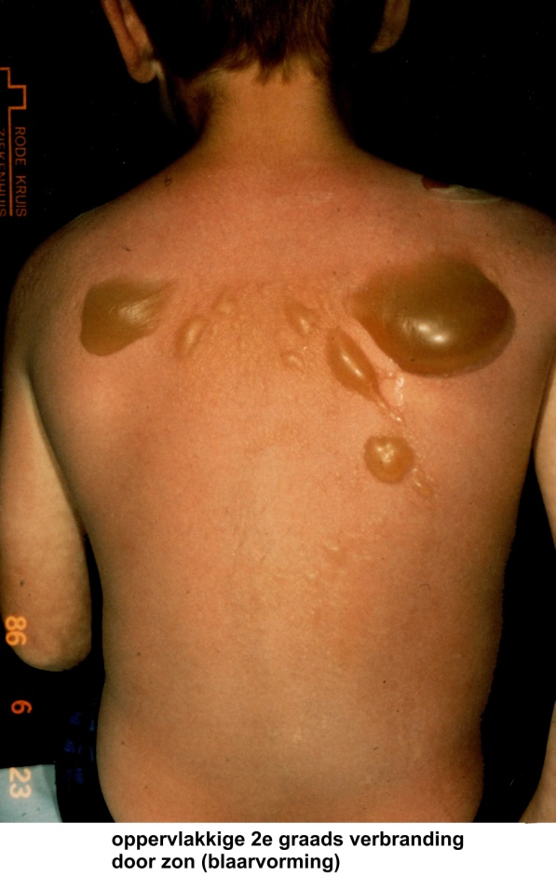
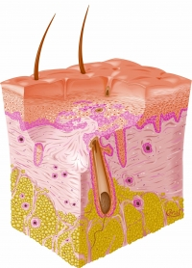
Oppervlakkige Tweede graadsverbranding
De doorsnede van de huid maakt duidelijk dat de huid beschadigd is. Het gaat hier om een oppervlakkige tweedegraads brandwond. Bij een oppervlakkige tweedegraads brandwond is de wond:
rood
nat
pijnlijk
Bovendien kan er blaarvorming optreden.

Slide 9
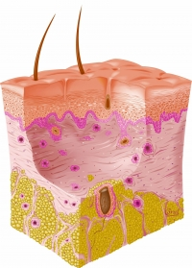
Diepe Tweedegraads brandwond
Bij een diepe tweedegraads brandwond is de lederhuid (tweede huidlaag onder de opperhuid) duidelijk aangetast. De hitte heeft langer kunnen doordringen in het huidweefsel. Bij een diepe tweedegraads brandwond is er duidelijk sprake van een wond. De wond is:
roodachtig/wit
nat
zeer pijnlijk

Slide 10
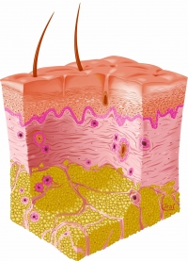
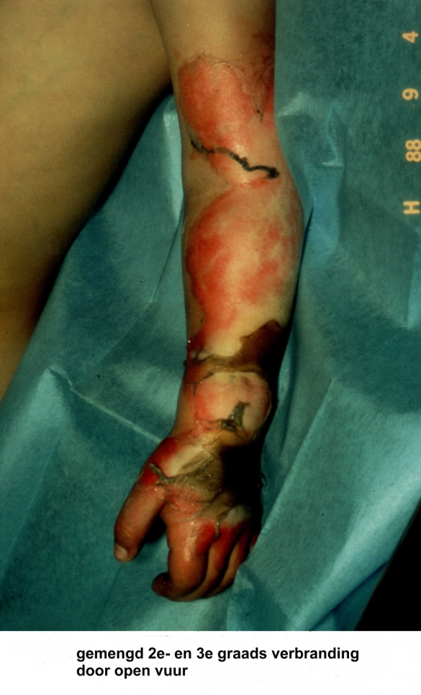
Derde graadsbrandwond
uid aangtast)
Bij een derdegraads brandwond is de huid verwoest tot aan het onderhuids vetweefsel. De huid ziet er aangetast uit. Bij een derdegraads brandwond is de wond:
wit/zwart
droog en leerachtig
nauwelijks pijnlijk (bij diepe brandwonden zijn ook de zenuwen in de huid aangetast).

Slide 11
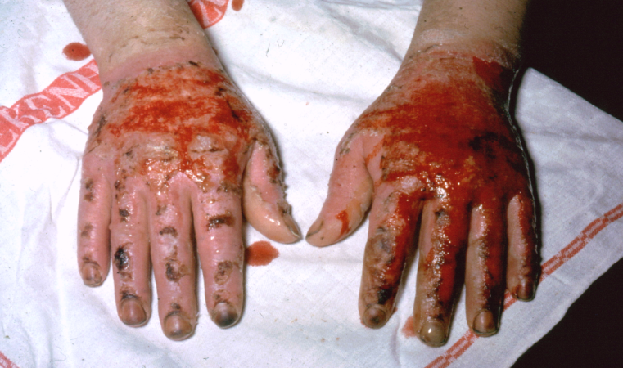
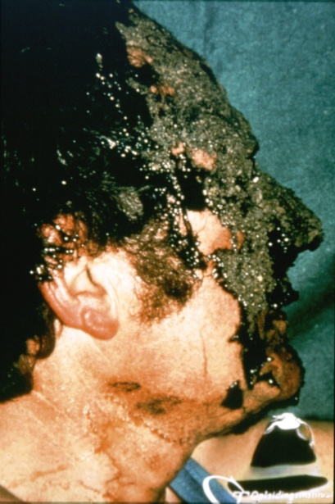
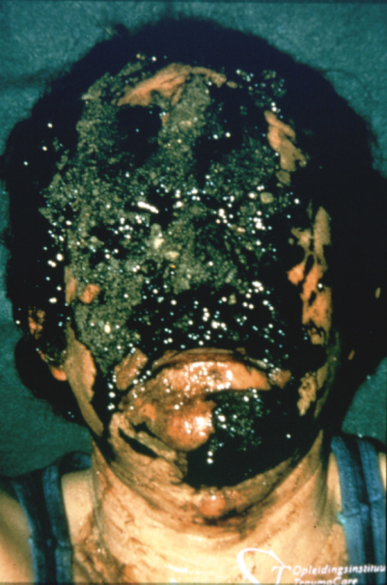
Brandwonden door hete vloeistof

Slide 12
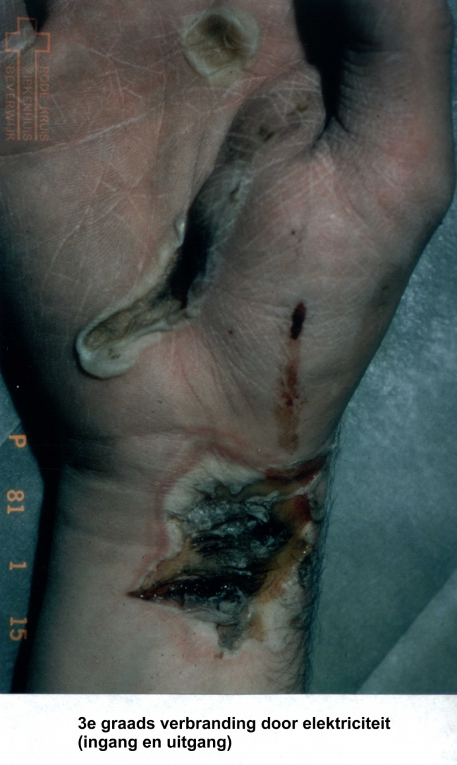
Verbranding door elektriciteit

Slide 13
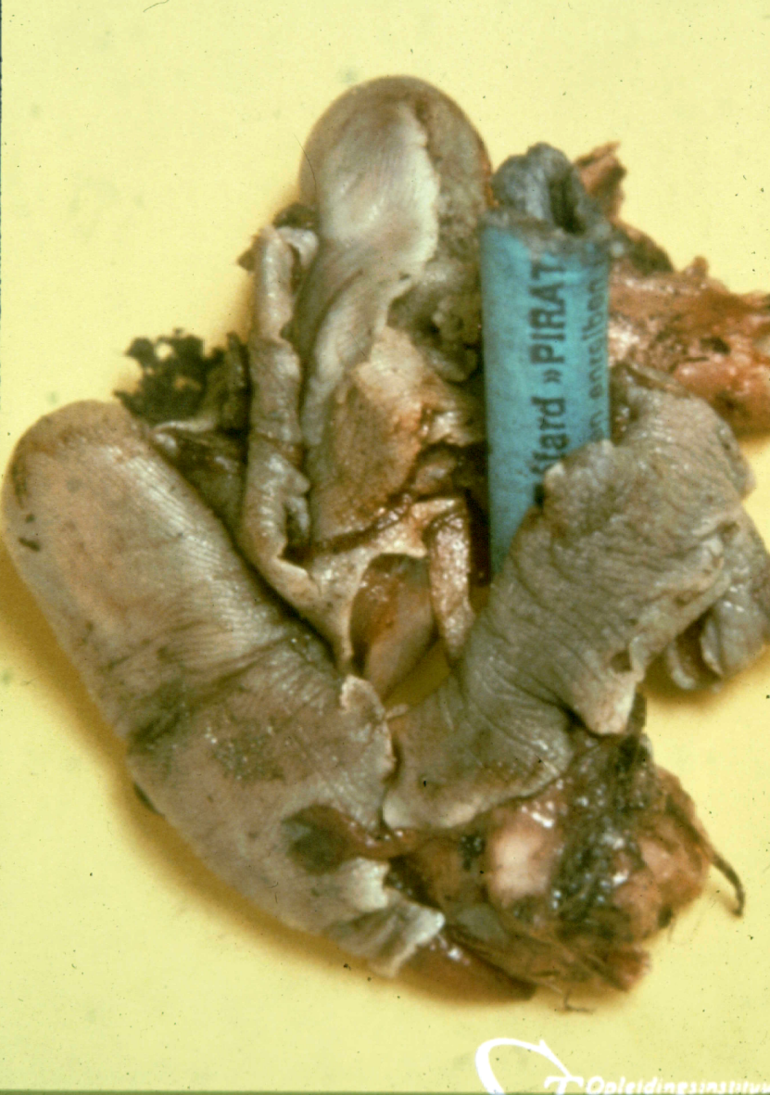
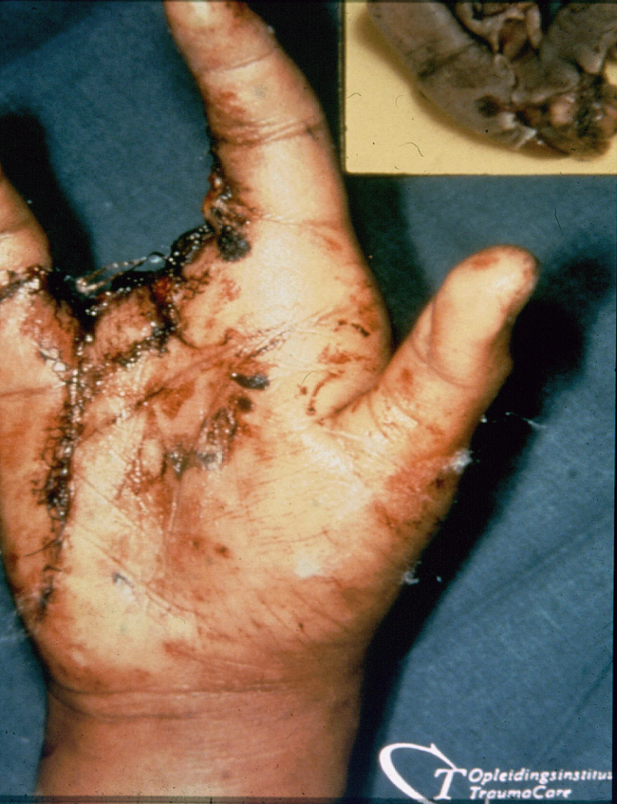

Slide 14
Wat moet je doen?
Koelen! lauw stromend water; minstens 10 minuten
Laat blaren intact
Afdekken van tweede en derdegraads brandwond
Bescherm slachtoffer tegen afkoelen

Slide 15
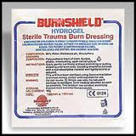
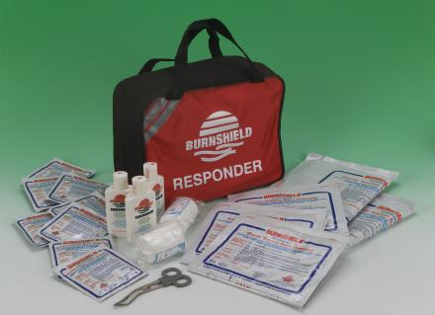
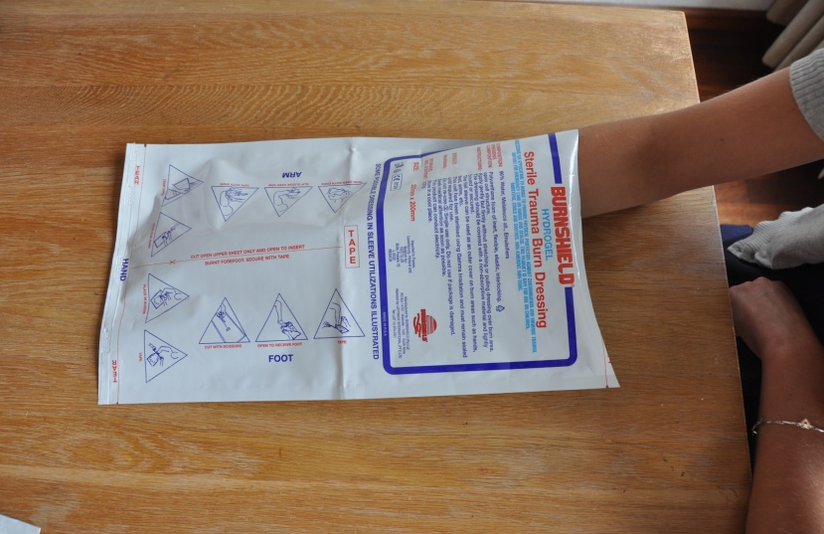

Slide 16
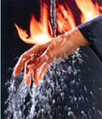
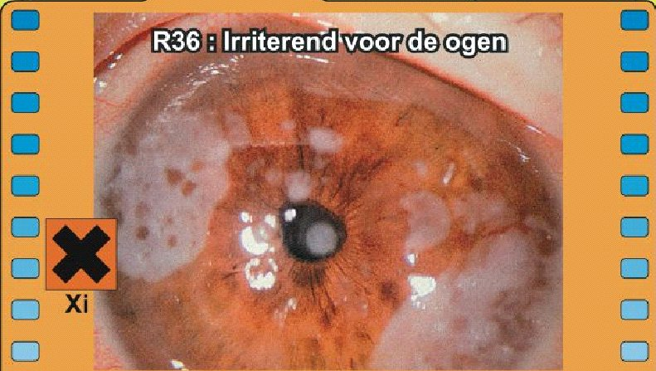
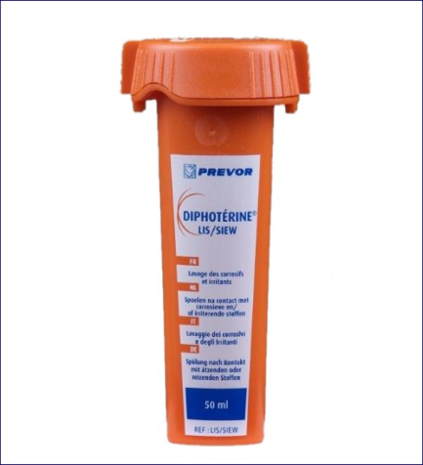
Chemische Brandwonden

Slide 17
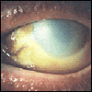
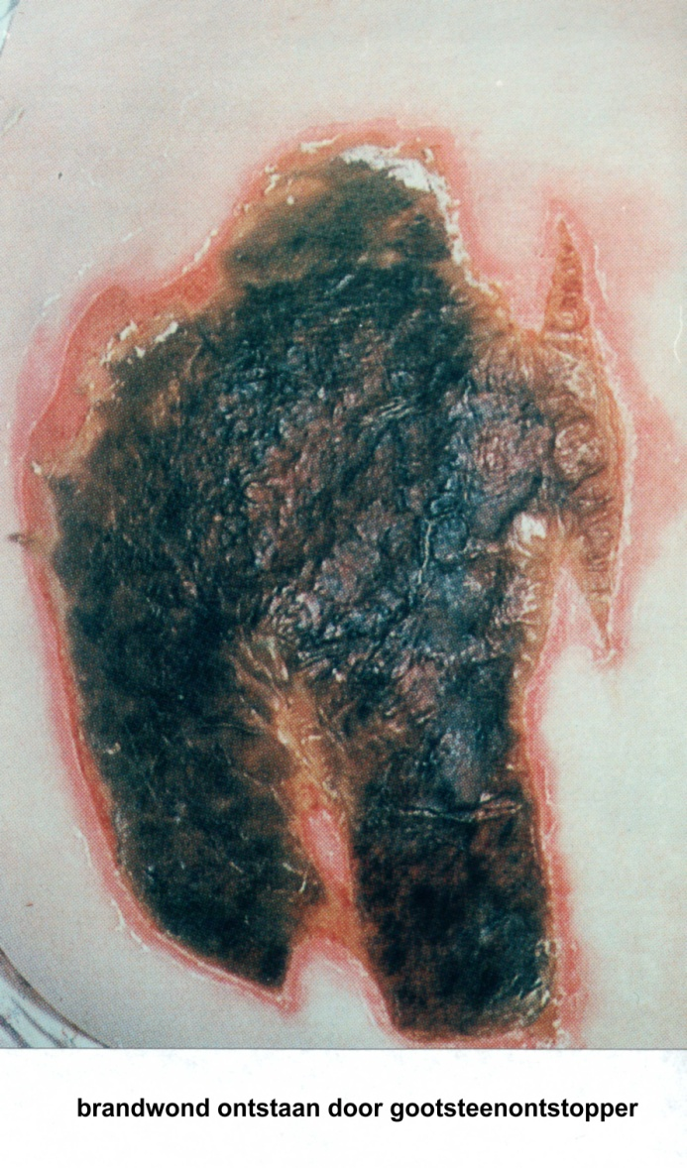

Slide 18
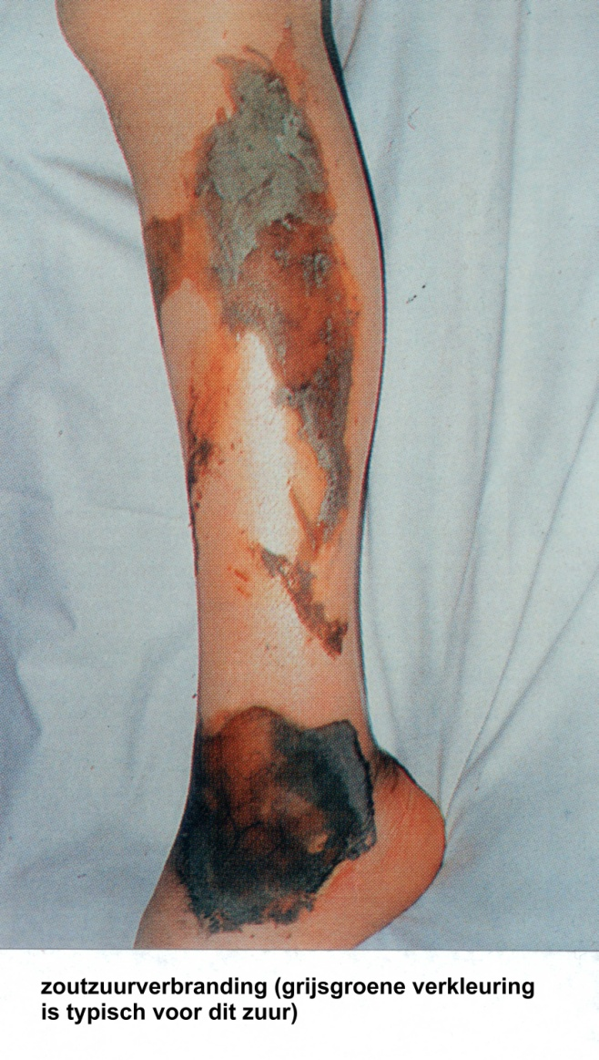
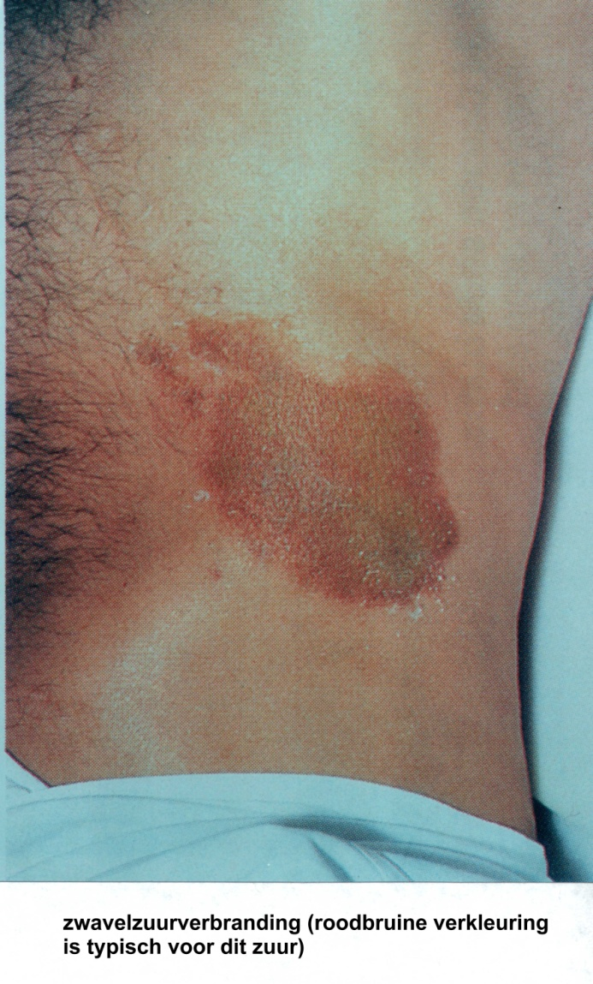
Chemische verbranding

Slide 19
Brandwonden door bijtende, chemische stoffen
Pas op vergiftiging verschijnselen
Evt. kleding verwijderen;
trek handschoenen aan!
Pas op voor inademen
Minstens 30 minuten spoelen

Slide 20
Behandeling
https://brandwondenzorg.nl/wp-content/uploads/2017/06/Richtlijn-zorg-voor-patiënten-met-brandwonden-1.0_29062017.pdf

Slide 21
Chirurgische behandeling brandwonden

Slide 22
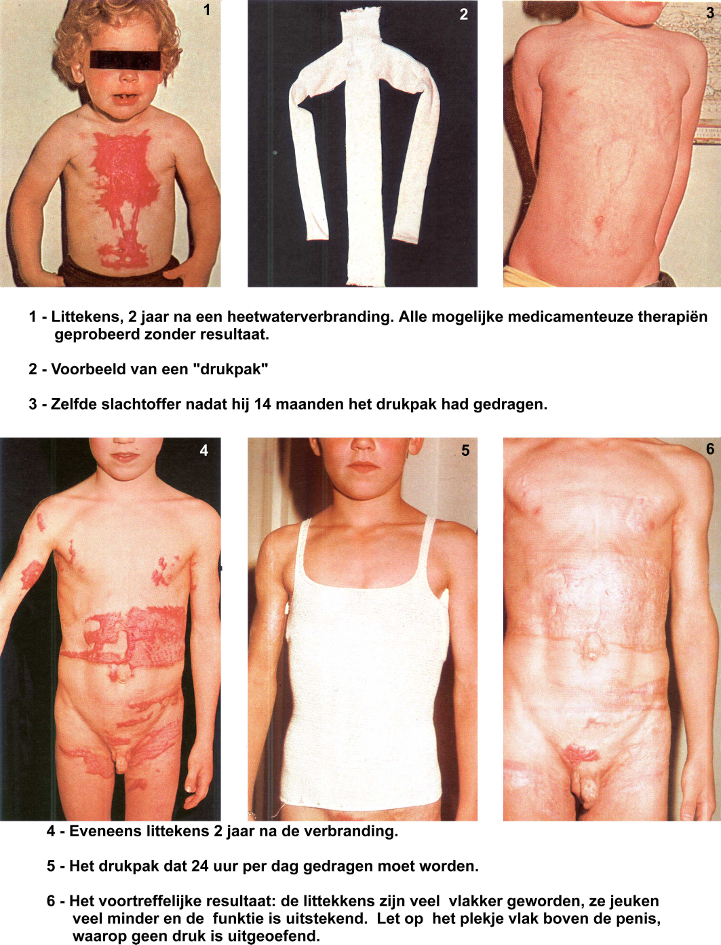

Slide 23
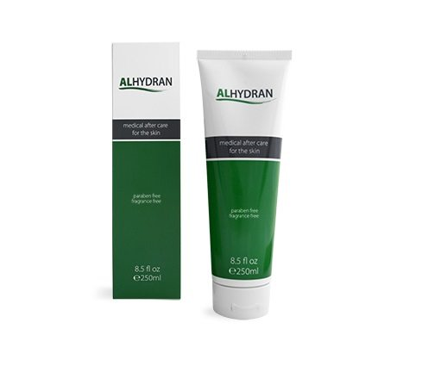
Nazorg van brandwonden
ALHYDRAN is een medische crème voor de nazorg van brandwonden en het behandelen van littekens. De crème zorgt voor een langdurige hydratatie en voorkomt vochtverlies door herstel van de huidbarrière.
ALHYDRAN helpt bij het behandelen en voorkomen van littekens, en vermindert jeuk en andere huidklachten

Slide 24
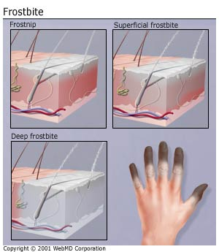
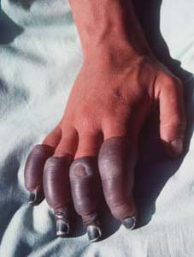
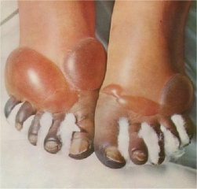
Bevriezing Frostbite

Slide 25
Oorzaken
Zonverbranding Geen wond maar een ontstekingsreactie van de huid
Hete vloeistofverbranding Een blaar of een zeer pijnlijke wond door bijvoorbeeld een ongeluk met een kop thee
Contactverbranding Een blaar of een zeer pijnlijke wond door het aanraken van een heet voorwerp
Vuur / vlamverbranding Een (diepe) wond door contact met een (steek)vlam
Verbranding door elektriciteit (diepe) wonden door de inwerking van elektriciteit
Chemische verbranding Een wond door de inwerking van een chemische stof

Slide 26
Oorzaken van brandwonden
Een verbranding of een brandwond kan verschillende oorzaken hebben. Een hete vloeistofverbranding en een vuur/vlamverbranding komt in Nederland het meest voor.
Zonverbranding: Geen wond maar een ontstekingsreactie van de huid
Hete vloeistofverbranding: Een blaar of een zeer pijnlijke wond door bijvoorbeeld een ongeluk met een kop thee
Contactverbranding: Een blaar of een zeer pijnlijke wond door het aanraken van een heet voorwerp
Vuur / vlamverbranding: Een (diepe) wond door contact met een (steek)vlam
Verbranding door elektriciteit: (diepe) wonden door de inwerking van elektriciteit
Chemische verbranding: Een wond door de inwerking van een chemische stof

Slide 27
. Koel de brandwond ±10 minuten met lauw zachtstromend leidingwater
Geen kraan of douche dichtbij? Al het water is beter dan niet koelen!
Koelen vermindert pijn en haalt de hitte uit de wond. Zo wordt een brandwond niet erger. Zelfs tot 1 uur na de verbranding, is het goed om te koelen.

2. Voorkom onderkoeling… Koel alleen de brandwond
Koel alleen de wond met lauw water, zo voorkom je onderkoeling. Bij brandwonden is de huid kapot. Daarom wordt iemand niet meer vanzelf warm.
❑
3. Verwijder alleen de kleding die niet aan de brandwond kleeft
Verwijder nooit kleding die aan een wond plakt.
Verwijder luiers ALTIJD. Luiers houden hete vloeistoffen vast. Doe de luier uit om verdere verbranding te voorkomen.
⇨
4. Waarschuw altijd een arts bij blaren, een aangetaste huid of elektrische en chemische verbrandingen
Brandwonden kunnen erger zijn dan ze lijken. Bel bij twijfel altijd een dokter!
Weet je het nummer van de dokter niet? Bel 112.
5. Smeer niets op een brandwond
Smeersels, zalfjes, balsems, tandpasta of andere middelen maken de wond erger. Gebruik ook geen betadine of jodium.
Door smeersels op de wond kan de dokter de wond niet goed zien. En dus minder goed behandelen.

6. Bedek de brandwond met steriel verband of een schone doek
Bedek de wond zodat hij schoon blijft als je het slachtoffer in een deken wikkelt om warm te blijven. Gebruik een schone (thee)doek als er geen steriel verband is.
7. Geef het brandwondenslachtoffer geen eten of drinken
Bij grote en/of ernstige brandwonden kan slikken namelijk moeilijk gaan.Daarnaast kan een dokter besluiten om direct te opereren bij grote en/of ernstige brandwonden.
8. Vervoer het brandwondenslachtoffer, indien mogelijk, zittend
Brandwonden kunnen zwellingen in de keel veroorzaken.Voor de veiligheid is het beter om het slachtoffer zittend te vervoeren. Laat iemand naast het slachtoffer plaatsnemen tijdens het vervoer.
Weet jij hoe je brandwonden moet verzorgen in een echte noodsituatie

